Slide 1
ＳＤＧｓの進め方（例）
~企業によるＳＤＧｓ~
【参照】SDGs Compass SDGsの企業行動指針 （GRI、国連グローバル・コンパクト、WBCSD作成）

Slide 2
なぜSDGsに取り組むべきなのか
SDGsが世界的な潮流に
日本にも大きな影響が
新たな事業機会の創出
人材獲得へのパスポート
世界とのコミュニケーションツール（投資家含む）

Slide 3

ＳＤＧｓの進め方
ステップ１
SDGsを理解する
ステップ２
優先課題を決定する
ステップ３
目標を設定する
ステップ４
経営へ統合する
ステップ５
報告とコミュニケーション
まずは、自社の事業活動とSDGsの17ゴールが紐付いてないか確認を

Slide 4
企業・団体の取組み紹介

Slide 5
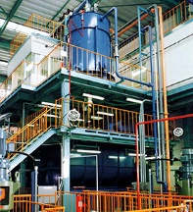

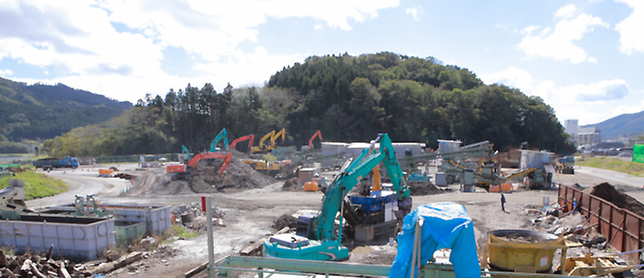
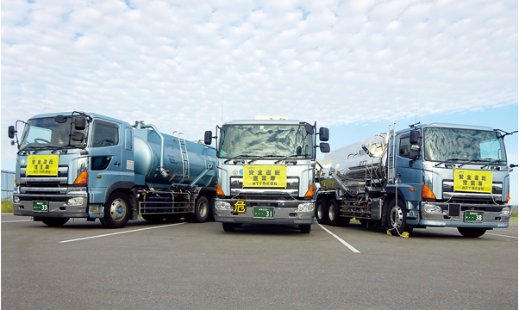

リマテックホールディングス株式会社
＜主な事業＞
「資源リサイクル事業」「再生可能エネルギー事業」の2つの事業を軸に漁業や海難事故による原油流出、そして自然災害で発生した大量のがれき処理など、環境分野に関わりが深い事業を多く展開
〒596-0015 大阪府岸和田市地蔵浜町11番地の1
https://www.rematec.co.jp/

Slide 6






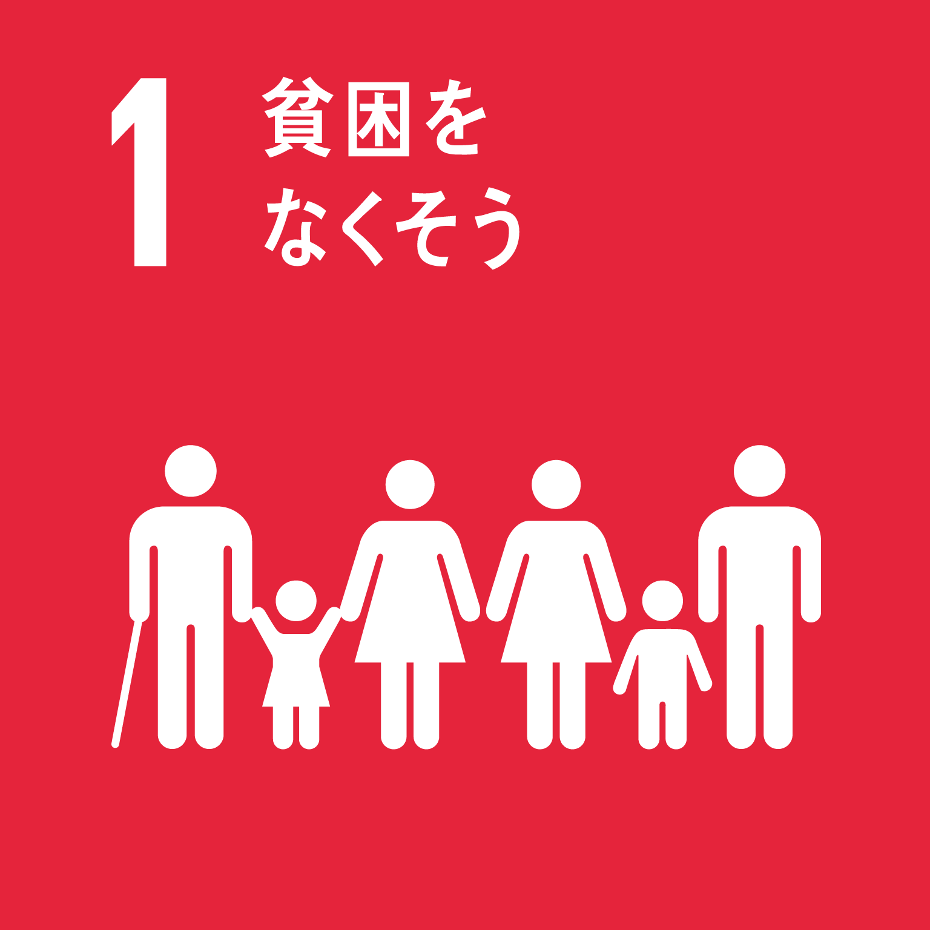



リマテックホールディングス株式会社
～既存事業活動のSDGsへの当てはめから脱却し、SDGsを基盤とした経営を目指す～
＜事業とSDGsとの関わり合い＞
〇国内における資源循環事業
産業廃棄物からの再生燃料（RF）
の製造など
〇環境修復事業
災害廃棄物の処理及び復旧支援
〇海外における資源循環事業
廃棄物由来のバイオナチュラル
ガス製造 など
〇再生可能エネルギー事業
バイオガス発電・太陽光発電に
よるCO2削減
パートナーシップで
目標達成
具体的な取組み事項や削減状況についてHPやCSRレポートにて開示
報告
グループ経営管理指標に織り込み、グループ各社の進捗管理・評価するために仕組みを検討
経営統合
目標設定
STB水準に沿ったCO2排出量を算出し目標設定を実施
重点項目
事業との関連性
17ゴールのうち、どのゴールが自社の事業と関連性があるかを整理

Slide 7

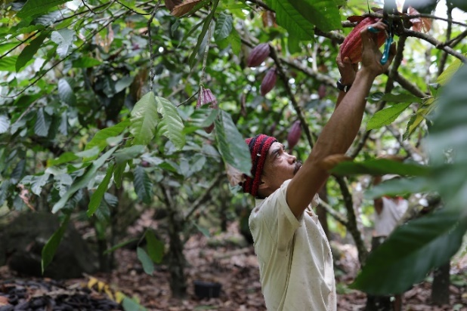
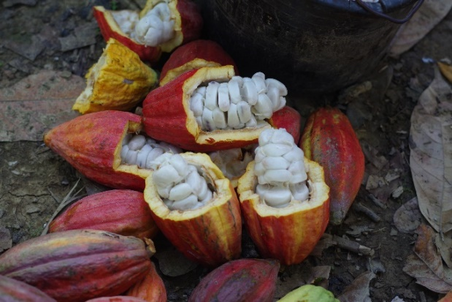
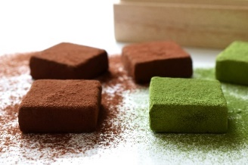
Dari K（ダリケー）株式会社
＜主な事業＞
日本ではあまり馴染みのないインドネシア産カカオ豆の栽培から、それらを使用したチョコレートを製造・販売まで一貫して行う京都のチョコレート店
〒603-8205 京都府京都市北区紫竹西高縄町72－2
https://www.dari-k.com/

Slide 8

Dari K（ダリケー）株式会社
～「カカオ」を通して世界を変える‐努力が報われる社会に‐～
＜カカオ豆の栽培からチョコレートの製造・販売までを一貫して実施＞
カカオの生産量世界第３位であるインドネシアで、高品質な
カカオ豆作りに必要不可欠な発酵技術を指導し、直接買い取る
ことで、生産者の所得向上を実現
カカオのほか、トロピカルフルーツなども一緒に栽培する方法
（アグロフォレストリー農法）を指導し持続的な土地利用を実現
カカオ農園ツアーを開催し、生産者と消費者の交流を行い、生産
者の働きがい、やる気をアップ
◆「三方良し」のビジネスモデルの実現
【主なメリット】
（１）生産者 高品質なカカオの栽培・加工技術の習得と所得の向上
（２）Dari K 高品質なカカオ豆の確保、美味しさとストーリー性の実現によるブランド化、販路拡大
（３）消費者 美味しいチョコレートを楽しみながら、社会にも貢献できる

Slide 9

大阪商工会議所の支援
〇SDGs取り組み診断
17ゴールの質問項目に回答し、取り組み度を診断。
取り組み度「70％以上」「50％以上」「50％未満」の３段階に分けて
SDGsの目標が表示。
〇SDGs取組事例
SDGｓに取り組んでいる大阪商工会議所の会員企業とその他参考企業等
を紹介。
※詳細については、大阪商工会議所国際部へお問い合わせください。
https://www.osaka.cci.or.jp/sdgs/
大阪商工会議所 SDGs

Slide 10
ご清聴ありがとうございました。
【お問い合わせ先】
大阪府 政策企画部 企画室 推進課
TEL:06-6941-0351
Mail: osaka_SDGs@gbox.pref.osaka.lg.jp
大阪府 SDGs
⇒ HP「大阪府／大阪府におけるSDGsの取組み」

